Slide 1

第六章 分支限界法
(与第7章共2学时)

Slide 2
分支限界法
☺理解分支限界法的剪枝搜索策略
☼掌握分支限界法的算法框架
(1)队列式(FIFO)分支限界法
(2)优先队列式分支限界法
☺通过应用范例学习分支限界法的设计策略

Slide 3
分支限界法
P161
子集树
树形结构
排列树
与回溯法不同的是，分支限界法
用广度优先或最小耗费方法来搜索这些树。
与回溯法的主要区别在于对活结点的扩充方式。

Slide 4
分支限界法
P161
回溯法
分支限界法
A
不撞南墙，不回头
A
1
0
1
0
B
C
B
C
1
0
1
0
1
0
1
0
D
E
F
G
D
E
F
G
分支限界法：
生成从该结点移动一步即可到达的所有新结点
抛弃那些不可能导出（最优）可行解的结点
找到解或活动表为空

Slide 5
分支限界法
P162
选择E结点的两种常用方法:
1)队列式(FIFO) ：
将活结点表组织成队列，
按先进先出原则选取下一个结点作为当前扩展结点。
2) 优先队列式：
每个结点都有一个对应的耗费或收益。
按优先级选取下一个结点作为当前扩展结点。

Slide 6
分支限界法-队列式
P162
例1 [0-1背包问题] n=3, w=[20,15,15], p=[45,25,25], c= 30
A
1
0
[B C]
B
C
[C D E]
1
0
1
0
[C E]
D
E
F
G
[E F G]
1
0
1
0
1
1
0
0
[F G]
H
I
J
K
L
M
N
O
50
25
0
[G]
45
25
A B C E F G

Slide 7
分支限界法-优先队列式
P162
A
[B C]
1
0
B
C
[E C]
1
1
0
0
[C]
D
E
F
G
1
0
1
0
1
0
1
0
[F G]
N
O
H
I
J
K
L
M
45
50
25
[G]
A B E C F G

Slide 8
分支限界法-剪枝函数
P163
该函数给出每一个可行结点相应的子树可能
获得的最大价值的上界。如果这个上界不比
当前最优值更大，则说明相应的子树中不含
问题的最优解，因此可以剪去。

Slide 9
分支限界法
P163
A
30
1
2
5
1
6
10
B
4
2
4
3
4
3
20
FIFO:
[B]
[C D E]
C
D
E
[D E F G]
[E F G H I]
3
4
2
4
2
3
[F G H I J K]
F
G
H
I
J
K
4
3
4
2
3
2
[J K]
L
M
N
O
P
Q
66
25
59

Slide 10
分支限界法
P163
30
1
2
A
5
1
6
10
4
B
2
4
3
3
20
4
C
D
E
优先队列式
[B]
3
4
2
4
2
3
[E D C]
F
G
H
I
J
K
D
C
J
K
4
3
4
2
3
2
L
M
N
O
P
Q
6
30
14
24
[D J K C ]
B E D H J K (J) (C)

Slide 11
分支限界法-思考
穷举法、回溯法、分支限界法之间的区别和联系？

Slide 12
6.3 装载问题

Slide 13
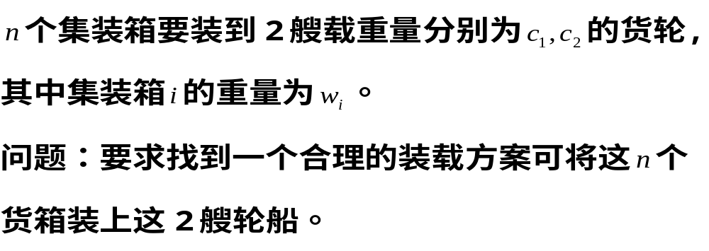
装载问题
P166
第一艘船的最优装载
子集树

Slide 14
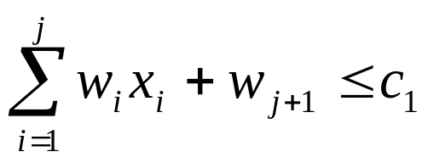
装载问题
P166
队列式分支限界法：
约束
限界
左儿子
右儿子
剪去不含最优解的子树。

Slide 15
(20,30,10,10),c=40
A
1
0
C
20
B
1
0
0
1
D
E
F
G
1
0
1
0
1
0
1
0
M
O
H
I
J
K
L
N
1
0
1
0
1
1
0
1
0
0
1
0
1
0
1
0
P
Q
R
S
T
U
V
W
X
Y
Z
27
28
29
30
31

Slide 16
装载问题
P170
优先队列式：
用最大优先队列存储活结点表
优先级：从根结点到结点x的路径所相应的载重量
再加上剩余集装箱的重量和。

Slide 17
(20,30,10,20),c=40
A
1
0
C E
C
20
B
1
0
0
1
D
E
F
G
1
0
1
0
1
0
1
0
M
O
H
I
J
K
L
N
1
0
1
0
1
1
0
1
0
0
1
0
1
0
1
0
P
Q
R
S
T
U
V
W
X
Y
Z
27
28
29
30
31

Slide 18
自学6.5和6.7

Slide 19
第七章 随机化算法
(了解)

Slide 20
随机化算法
P202
分类：
确定性算法
随机化算法
分治法、动态规划、贪心算法、回溯法、分支限界法

Slide 21
随机化算法
P202
随机化算法的基本特征：
对求解问题的同一实例用同一随机化算法
求解两次可能得到完全不同的效果。
甚至，所得的结果有相当大的差别

Slide 22
随机化算法
P202
随机化算法分类：
数值随机化算法
蒙特卡罗算法
拉斯维加斯算法
舍伍德算法

